Slide 1


Agregator eventów

Slide 2
Istniejące rozwiązania:
Eventim.pl
Ebilet.pl
Kupbilecik.pl
Funkcjonalności konkurencyjnych serwisów:
Lista wydarzeń
Wyszukiwarka wydarzeń
Layout strony z wykorzystaniem elementów kafelkowych – aktualny trend w projektowaniu serwisów tego typu
Kupno biletów z poziomu strony (lub przekierowanie do strony organizatora wydarzenia)

Slide 3


Główna idea aplikacji:
Strona/aplikacja internetowa jako agregator informacji o imprezach i wydarzeniach kulturalnych.

Slide 4
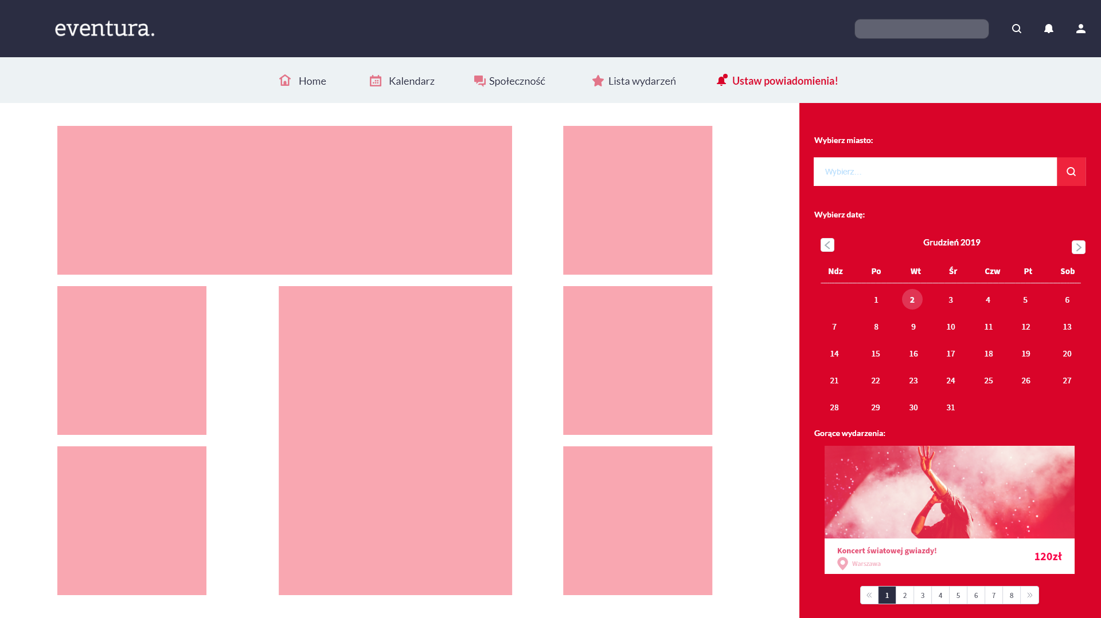
Założenia:
wyszukiwanie po stringu/słowach kluczowych (np. nazwa itp..)
wyszukiwanie po kategorii (koncerty, spektakle itp..)
wyszukiwanie po dacie
wpisy w formie listy lub kafelków z eventami na głównej stronie i podstronie po wyszukaniu
newsletter
Makieta strony głównej

Slide 5





Identyfikacja wizualna:
Typografia
Sygnet

Slide 6




Jak to działa?
Warstwa aplikacji:
Warstwa logiki biznesowej:
Warstwa danych:

Slide 7
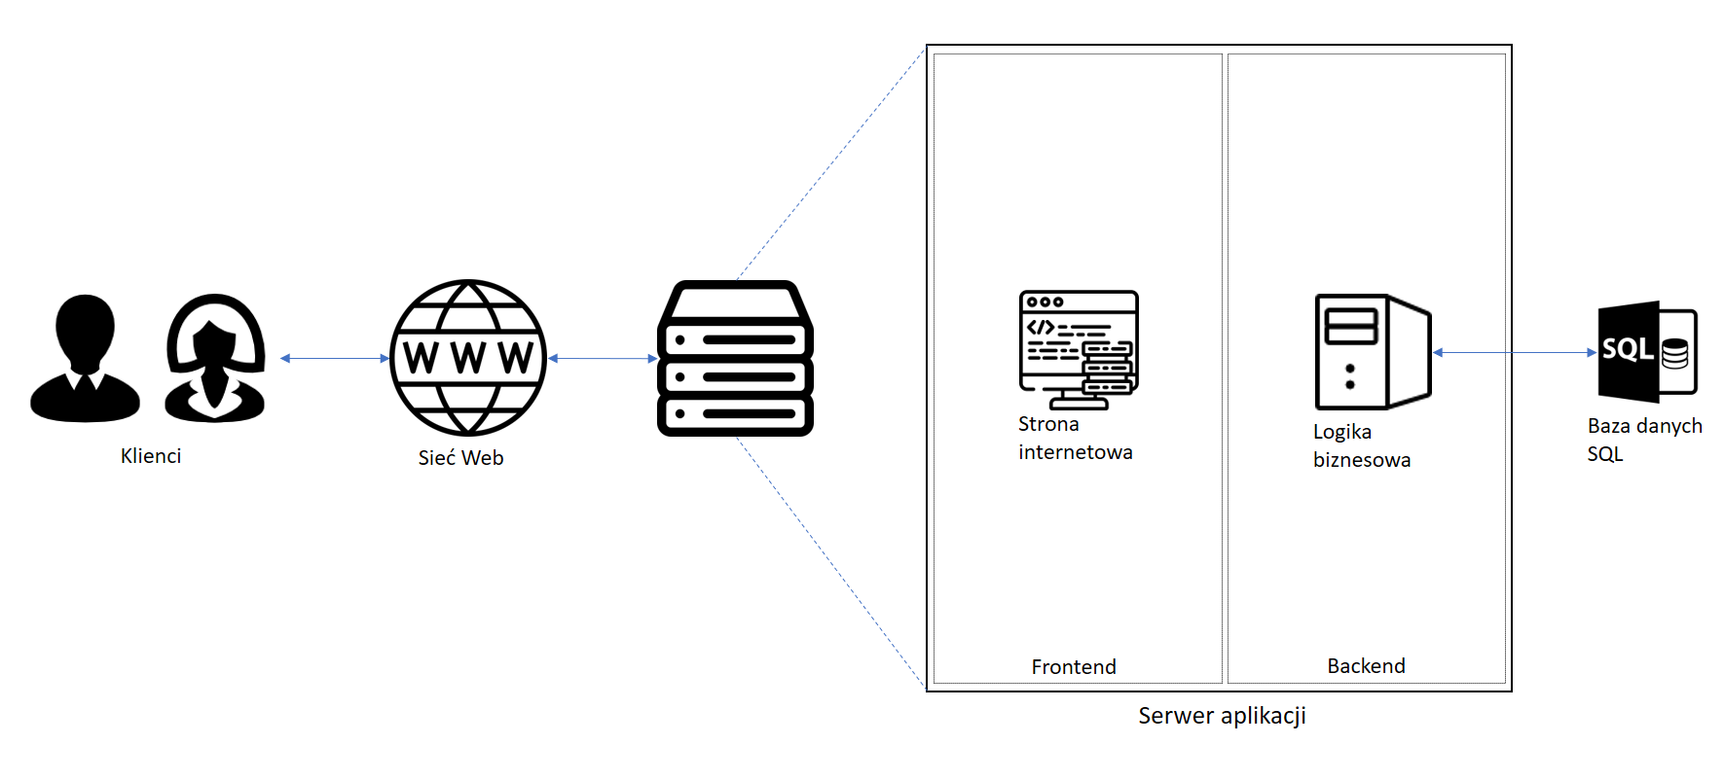
Model architektury systemu:

Slide 8
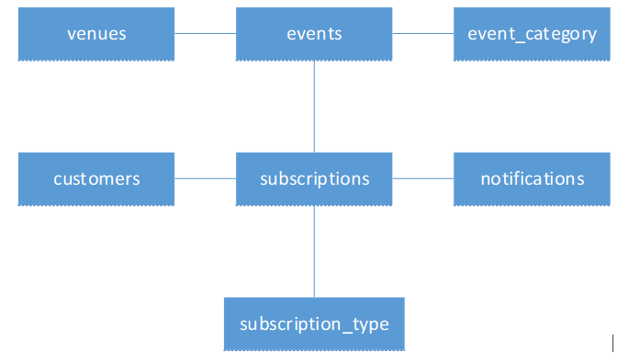
Model danych:

Slide 9
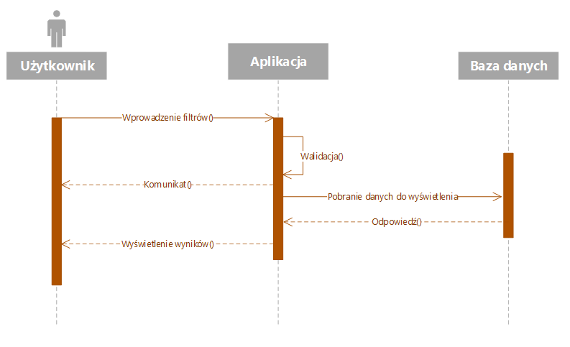
Diagram sekwencji:

Slide 10
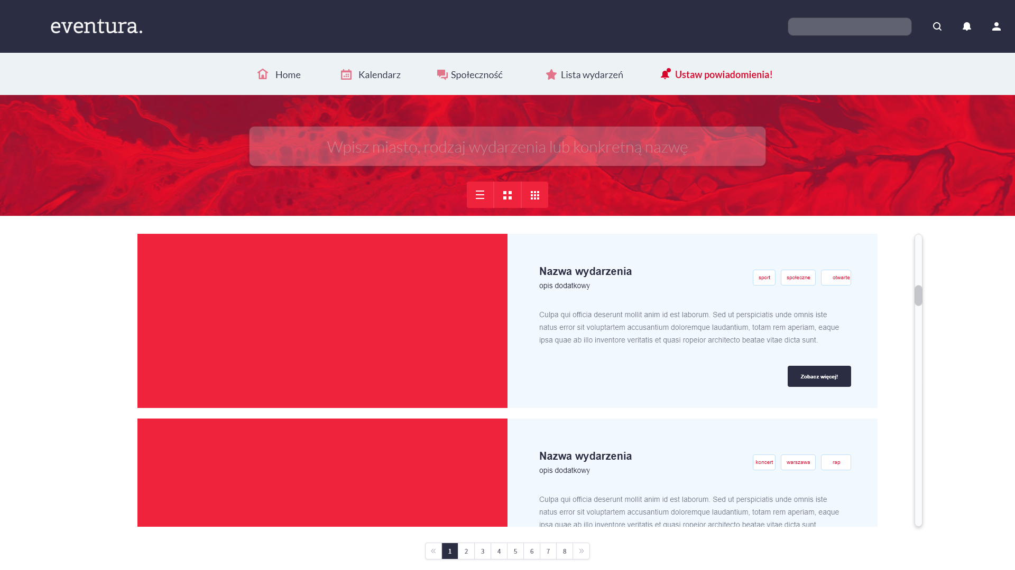


Wynik końcowy:
wyszukiwanie po stringu/słowach kluczowych (np. nazwa itp..)
wyszukiwanie po kategorii (koncerty, spektakle itp..)
wyszukiwanie po dacie
wpisy w formie listy lub kafelków z eventami na głównej stronie i podstronie po wyszukaniu
newsletter
Makieta listy eventów

Slide 11
Testy

Slide 12
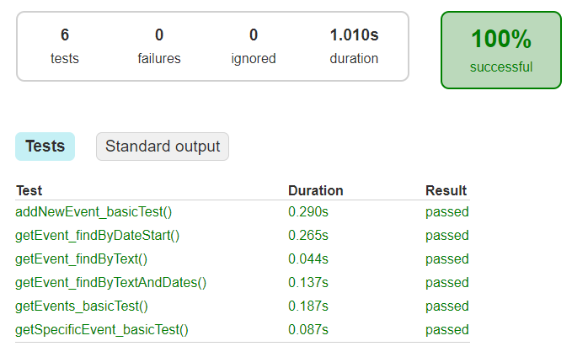
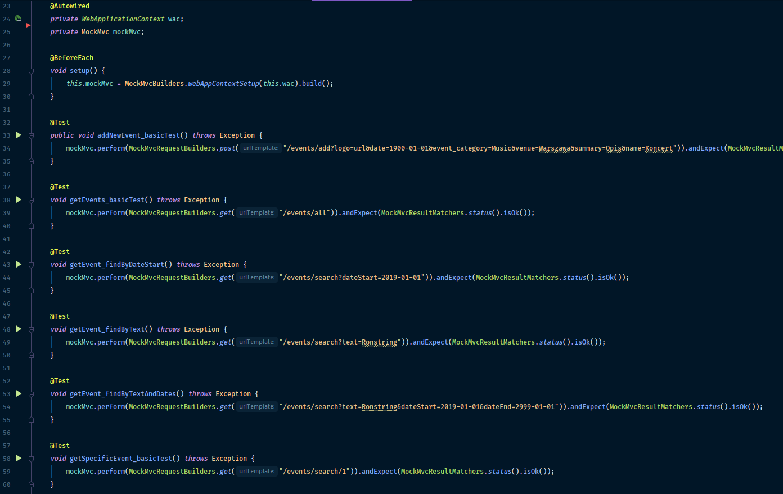
Testy jednostkowe backendu:
Przedstawiamy wyniki testów jednostkowych backendu. Łączny czas wykonywania wynosi niewiele ponad 1 sekundę. Testy jednostkowe pokrywają takie funkcjonalności jak: dodawanie nowego wydarzenia, wyszukiwanie wydarzenia za pomocą daty wydarzenia, wyszukiwanie zaawansowane oraz pobieranie wszystkich wydarzeń. Testy odbywają się na usługach zaślepionych, tak aby weryfikacji podlegały jedynie funkcje odpowiadające za zwracanie danych z API. Weryfikacją połączenia ze źródłem danych zajmują się testy integracyjne.

Slide 13
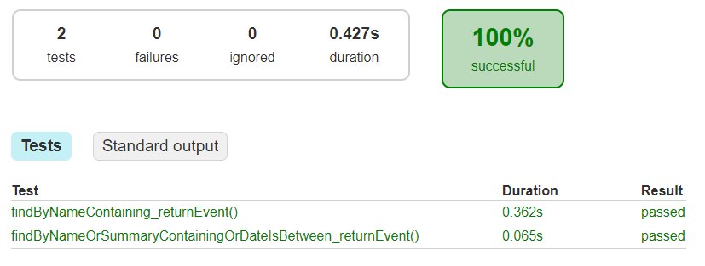
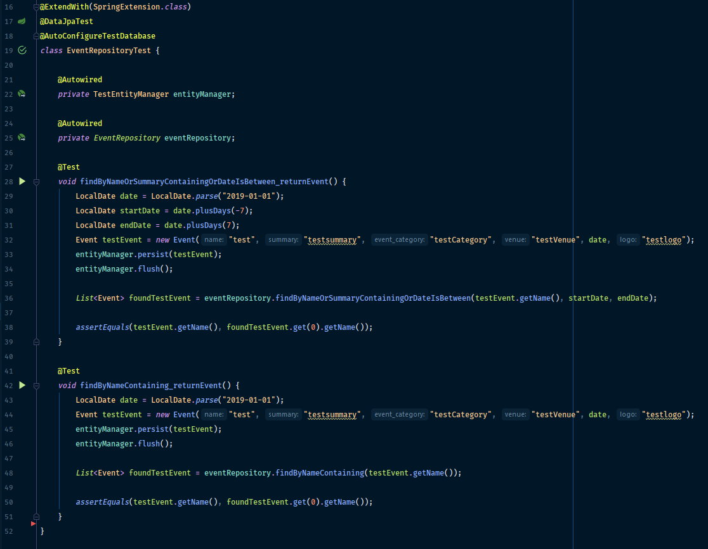
Testy integracyjne backendu:
Testy integracyjne mają za zadanie weryfikację ścieżki dodania nowego wydarzenia, a następnie wyszukanie go za pomocą różnych parametrów. Dzięki temu testy weryfikują połączenie ze źródłem danych, a także poprawność działania funkcji biznesowych.

Slide 14
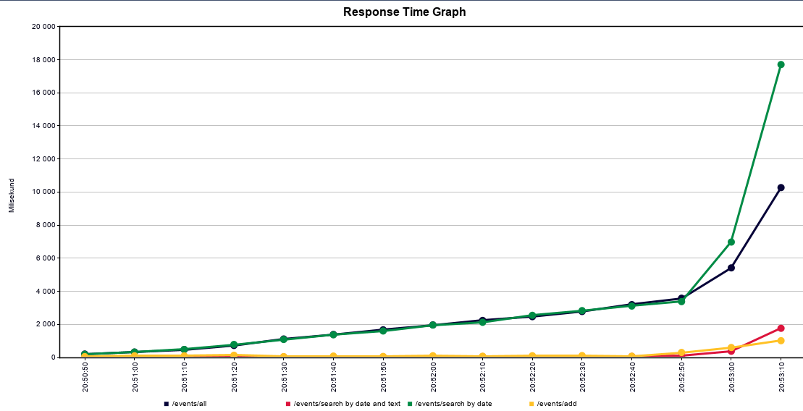
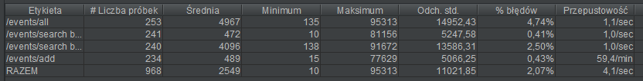
Testy obciążeniowe backendu:
Testy wydajnościowe zostały przeprowadzone za pomocą narzędzia Apache JMeter. Jest to bezpłatny program, napisany w Javie, który symuluje zachowanie użytkowników aplikacji. Testy odbyły się na środowisku deweloperskim z ograniczonymi zasobami sprzętowymi.
Scenariusz testowy zakładał losowe wywoływanie endpointów API z określonymi parametrami w 25 wątkach. Każdy wątek odwzorowuje jednego użytkownika. Ilość powtórzeń każdego kroku została ustawiona na nieskończoność.
Do testu zostały wzięte poniższe endpointy:
•GET /events/search (z różnym zestawem parametrów)
•GET /events/all
•POST /events/add

Slide 15
Łączna liczba wykonanych testów to 968. Średni czas odpowiedzi to 2,5s na żądanie. Odsetek wywołań zakończonych błędem to 2%. Łączny czas testów to 3 minuty.
Analizując powyższe wyniki można zauważyć, że po ok. 2m 30s czas odpowiedzi zaczął drastycznie rosnąć. W logach scenariusza testowego można znaleźć błędy java.net.SocketException: Socket closed co może wskazywać na wysycenie zasobów serwera. Przyczyną jest to, że środowiskiem testowym była maszyna deweloperska.

Slide 16
Dziękujemy za uwagę ☺
Filip Kamiński
Remigiusz Frankiewicz
Kamil Wielgosz

